Slide 1
Notes:
f

Slide 3
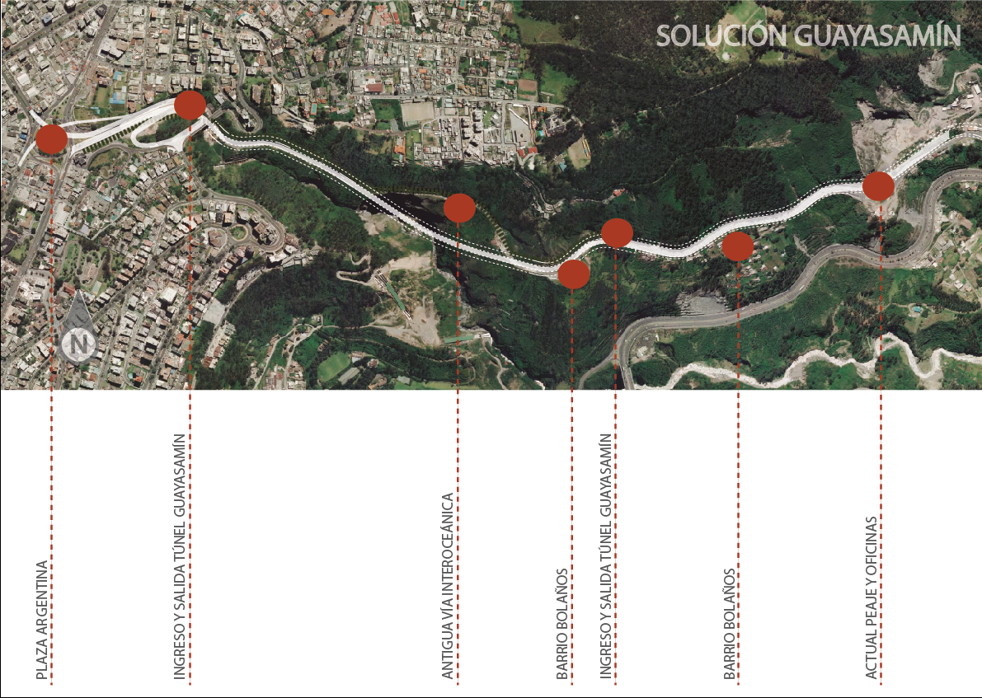

Slide 4
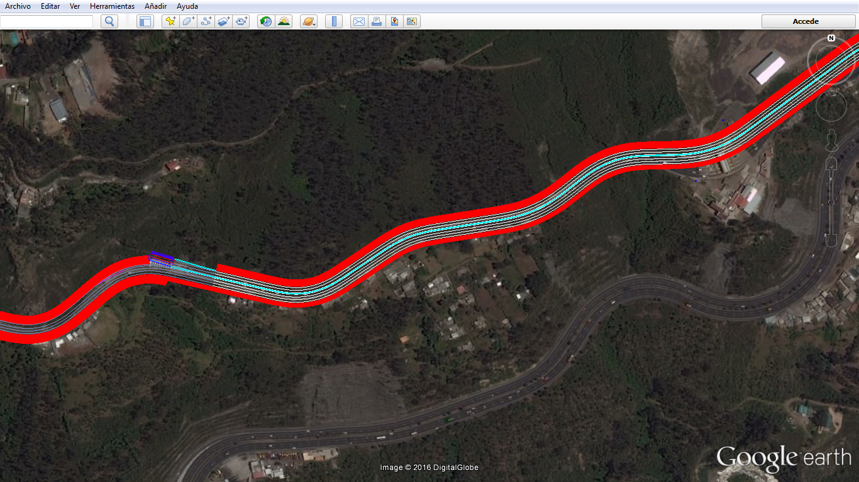
TRAZADO - AFECTACIÓN
AFECTACIÓN DE VÍA – 18,5 m
AMPLIACIÓN VIAL
AV. INTEROCEÁNICA

Slide 5
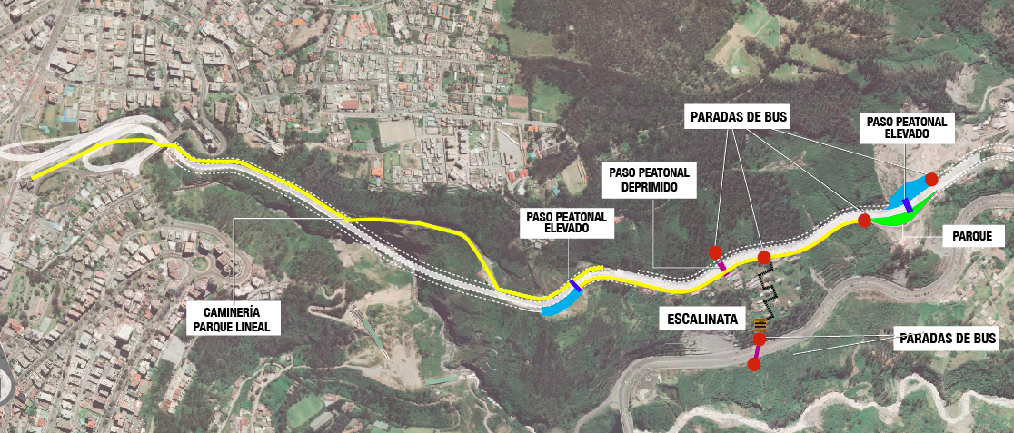
INTERVENCIÓN INTEGRAL BARRIO BOLAÑOS

Slide 6
INTERVENCIÓN INTEGRAL BARRIO BOLAÑOS
Parque lineal - 1.7 km
Parque incluye área de parada de transporte, vías, aceras, carriles de aceleración y desaceleración
Caminería distancia desde estacionamiento hasta parque barrial. (Barrio Bolaños central)

Slide 7
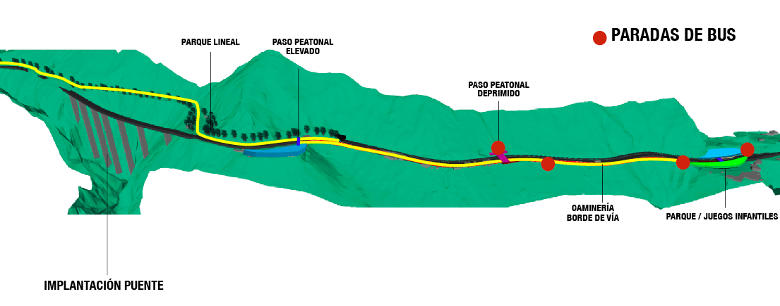
IMPLANTACIÓN 3D

Slide 8
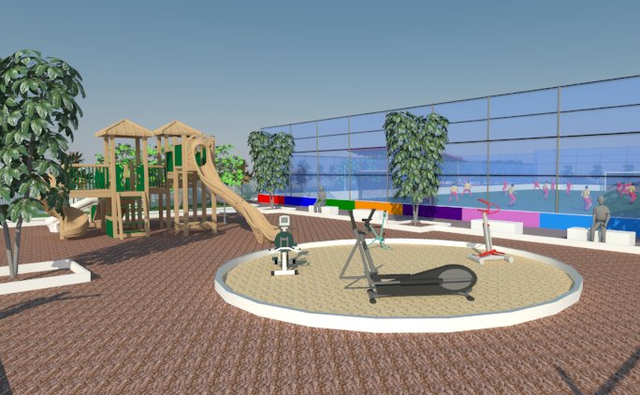
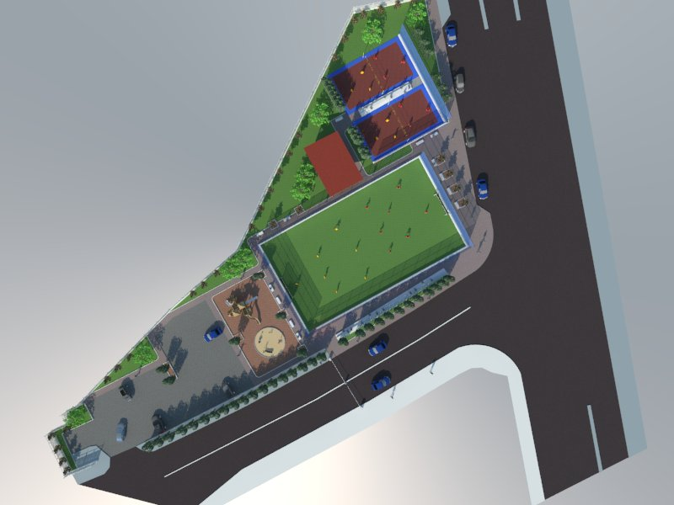
PROTOTIPO PARQUE

